Slide 1
富士の山
作詞：巌谷小波
作曲：文部省唱歌
１１００ 情報太郎

Slide 2
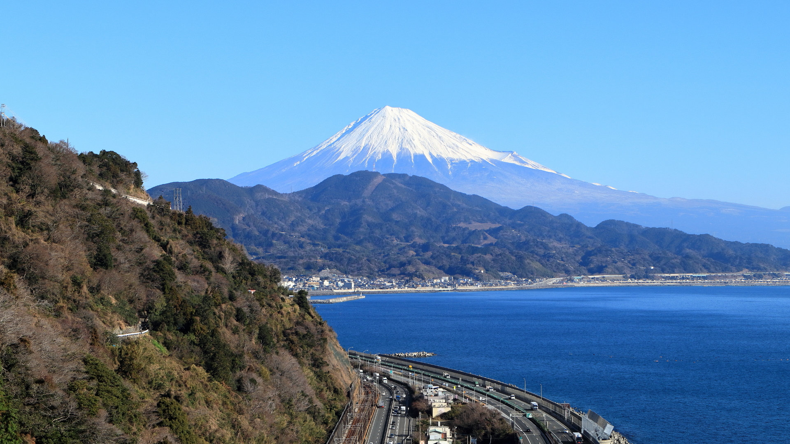
あたまを雲の上に出し
四方の山を見おろして
かみなりさまを下に聞く
富士は日本一の山
Notes:
あたまを雲の上に出し
四方の山を見おろして
かみなりさまを下に聞く
富士は日本一の山
青空高くそびえたち
からだに雪の着物着て
かすみのすそを遠くひく
富士は日本一の山

Slide 3
おわり

